Slide 1
Международный интернет-конкурс «Страница семейной славы».
Жители посёлка Сосновка в Великой Отечественной войне.
Авторы работы : ученики 5 класса МБОУ « Заволжская СОШ им. М.П.Костиной г. Чебоксары
Морозова Татьяна
Николаева Анастасия.

Slide 2
Голодяиха в 30 годы XX века.
Голодяиха - так называли своё поселение наши предки. Местные старожилы рассказывают, что такое своеобразное название поселение получило из - за того, что земли в округе были голодные, т. е. не плодородные.
Первое документальное упоминание о поселении за Волгой относится в 1761 году.

Slide 3
Переименование деревни Голодяиха.
9 ноября 1938 года деревня Голодяиха была переименована в Сосновку.

Slide 4
Поселок Сосновка в годы войны.
С первых дней начала Великой отечественной войны Заволжье нашей и соседней республик стало местом формирования воинских частей для отправки на фронт.
Во время Великой Отечественной войны из Заволжья были мобилизованы 155 молодых парней и мужчин, с честью защищавших Родину на фронтах войны. 89 воинов не вернулись, героически погибли на полях сражений. После окончания войны домой вернулись 66 участников боевых действий.
В годы военного лихолетья вся тяжесть войны легла на женские плечи. Женщины заменили мужчин, им пришлось освоить многие мужские профессии.

Slide 5
По имеющимся у нас сведениям в годы Великой Отечественной войны в действующую армию было мобилизовано более 150 жителей Заволжья.
5.

Slide 6
Государственный исторический архив Чувашской Республики. Фонд- 2375, опись 2,д.81.

Slide 7
Список депутатов Сосновского Пос.совета выбывших в РККА.
Государственный исторический архив Чувашской Республики.
Ф-2375,оп. 2, д.81.

Slide 8
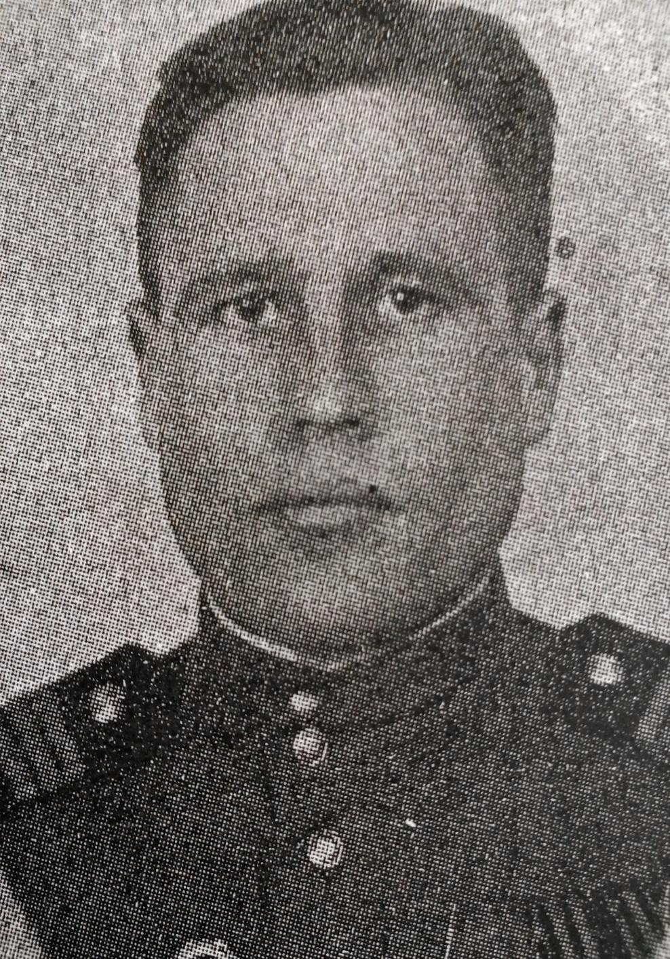
Грачёв Иван Павлович Забайкальский военный округ . Батальон разведки .
6.

Slide 9
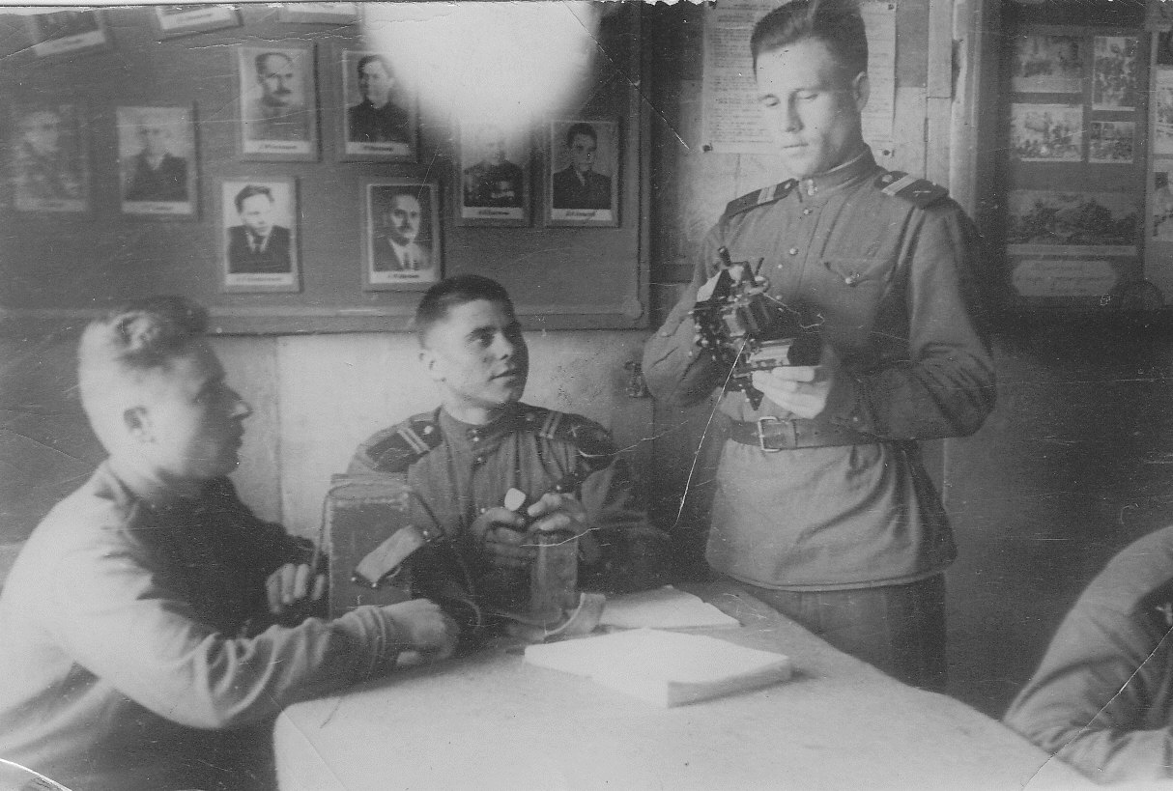
Иван Павлович
служил в качестве разведчика - связиста.
7.

Slide 10
Михаил
Гурьевич Самчёлкин.
Западный фронт.
659 стрелковый полк,
155 стрелковая дивизия.
Лейтенант- минометчик.
8.

Slide 11
Афаринов Валериан Феофанович.
Ленинградский фронт.
1191 стрелковый полк, 356 стрелковая дивизия.
Связист.
9.

Slide 12
Аксёнов Дмитрий Терентьевич.
Волховский фронт. 1944 г.
10.

Slide 13
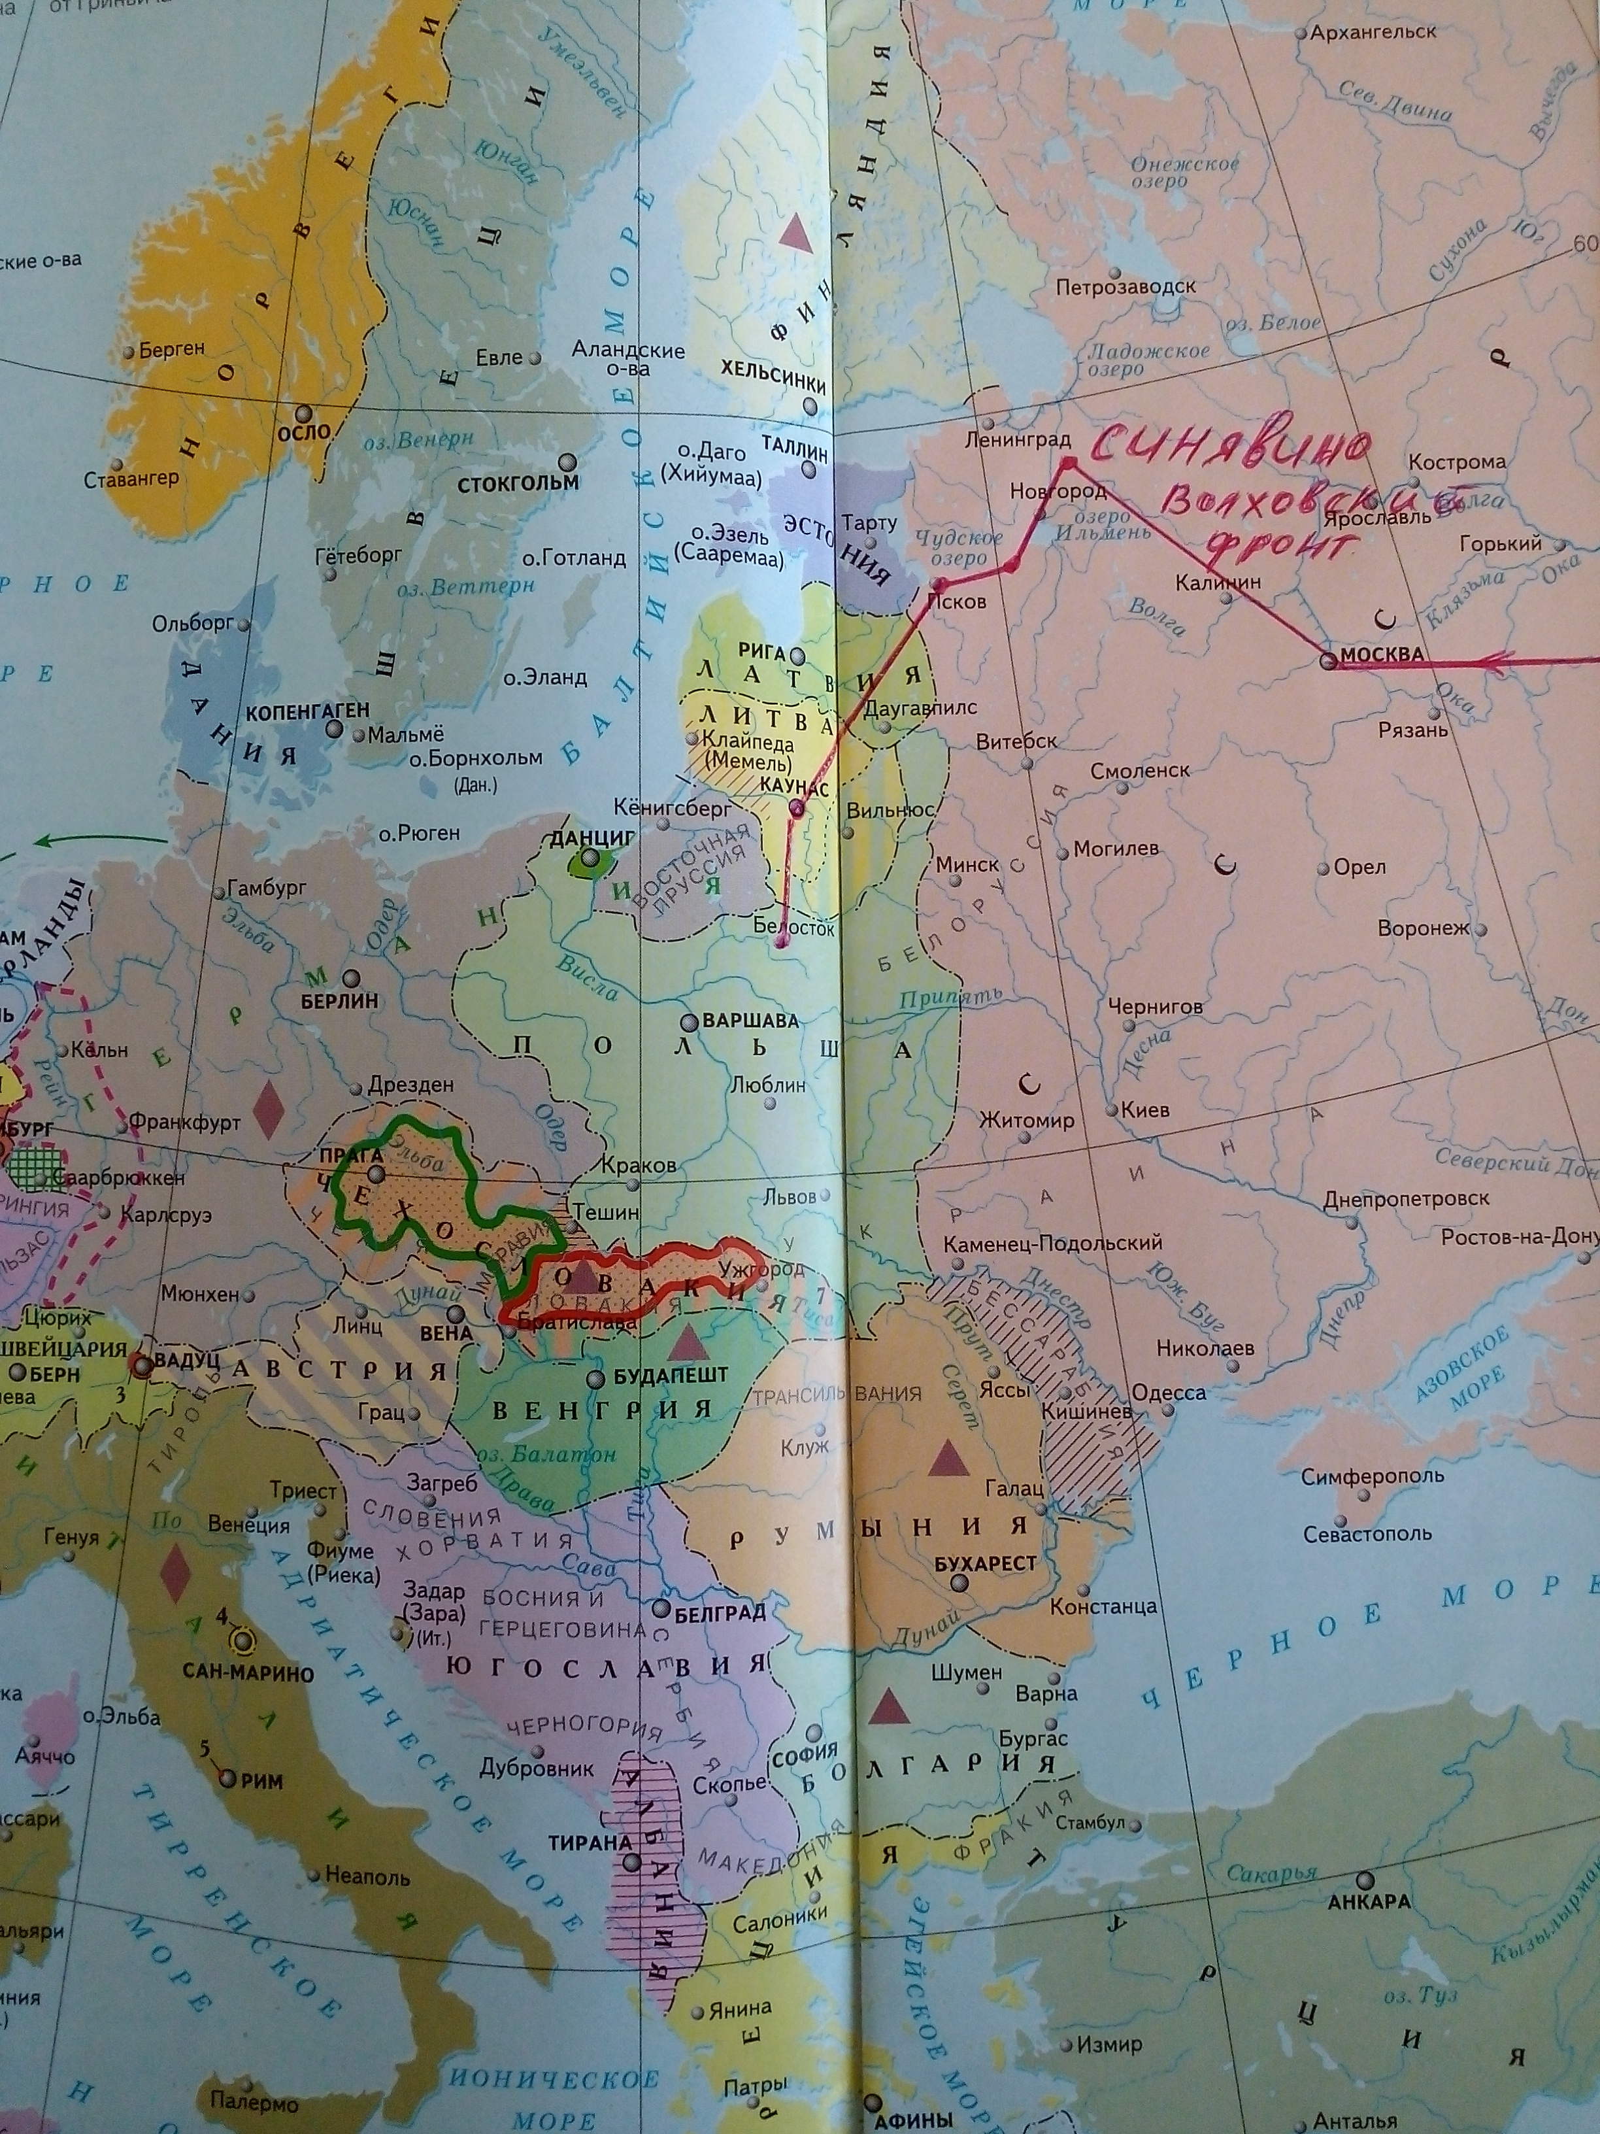
Боевой путь Аксёнова Дмитрия Терентьевича. ( карта)
11.

Slide 14
С июля 1941 года до конца войны Аксёнов Дмитрий Терентьевич служил на легендарной боевой машине « Катюша».
12.

Slide 15
Заволжье. 2008 г.
Памятный крест на месте захоронений немецких узников.
14.

Slide 16
Наше личное отношение к героям войны проникнуто восхищением и гордостью за смелость, отвагу, за то что они не боялись подниматься из окопов навстречу смертельному огню.
Ценой своей жизни они приблизили эту Победу. Мы живём благодаря им.
Великое Спасибо им за это.
17.

